Slide 1
現代のヒトの移動2
移民・外国人労働者

Slide 2
本日の構成
移民・外国人労働者をめぐる論点
史的概略(アメリカの移民制限政策含む)
ヨーロッパの経験
日本 不法就労から抜け穴、事実上の移民政策
論点の検討 犯罪、教育、福祉、労働条件の悪化

Slide 3
入管難民法改正
受け入れが必要な業種で、知識や経験など一定の技能が必要な業務に就く「特定技能１号」と熟練技能が必要な業務に就く「特定技能２号」という在留資格を新設する。
１号は在留期限が通算５年で家族帯同を認めないが、２号は事実上永住を認め、配偶者と子供の帯同も可能とする方針だ。資格は定期的に更新し、取り消しもあり得る。
対象領域は、今後検討する(省令で決める予定)
受け入れるのは即戦力で生活に支障がない程度の日本語ができる外国人。各業種を所管する省庁の試験などを経て、１号や２号の資格を取得する。技能実習を修了した後に１号の資格を得られる仕組みも設ける。

Slide 4
国会での争点
当初、受け入れの業種や人数を示さずに、審議入りしようとして、準備不足の指摘
失踪者問題が焦点に(データ改竄)
失踪動機 「より高い賃金を求めて87％」実は「低賃金だから67％」
賃金未払い、厳しい指導、暴力等の項目があいまいに
政府は今国会での成立をめざしているが、世論調査は急ぐ必要なし→今後の進展に注意

Slide 5
論点
単純労働者受け入れの原則(否定)と実態(研修生として受け入れ→今年前半で4279人失踪と報告)
専門職の専門性を拡大してきた。(ex. 介護職)
少子高齢化による労働力不足が深刻という認識
本当に労働力不足なのか
単純労働者の外国人は実際に増加している。
改正案は移民政策か(内閣は否定しているが、特定技能2号は、移民そのもの)
対象領域を省令で決めることの是非

Slide 6
ヒトの移動（長期）の要因
困難な地域(貧困・迫害)から可能性のある地域へ（移民）
植民（ヨーロッパ→アメリカ、日本→南米等）
労働者としての移動（トルコ→ヨーロッパ、ベトナム→ソ連、東南アジア→湾岸諸国）
危険な地域から安全な地域へ（難民）
グローバル企業の海外展開（欧米→途上国）
留学（以前は文化の低い地域から高い地域へ、現代は様々な地域の相互性）

Slide 7
アメリカの移民形態の変遷
ヨーロッパからの移民は、ほぼ自由な時代が１９世紀まで続いた。
大量移民発生の要因
ヨーロッパの人口爆発
農業の変容（農業の近代化と凶作）…アイルランド人、ドイツ人、スカンジナビア人、ポーランド人、イタリア人
革命と弾圧（政治的迫害）…フランス人、ドイツ人、ポーランド人、ユダヤ人
宗教的迫害…ロシア系ユダヤ人（１９世紀の宗教移民の最大勢力）

Slide 8
アメリカ移民政策の変化
１８７５： 最初の移民法 売春婦・犯罪者の入国禁止 １８８２： 精神障害者・白痴・罪人・生活保護対象予想者の入 国禁止・中国人排斥法 中国人移住者一切禁止 １８８５： 外国人契約労働者法 １８９１： 一夫多妻者・伝染病患者・貧民・前科者の入国禁止
１９０３： 外国人無政府主義者の入国禁止 １９０７： 同伴者なしの１６歳未満の子供入国禁止 日米紳士協定 日本移民の入国制限 １９１７： 識字テスト法成立・アジア人入国禁止

Slide 9
アメリカ移民政策の変化2
１９２１： 移民割当法 国別移民数の上限設定 （１９１０年を基準年とし、各国出身者数の３％が各国移民数の上限） １９２４： 移民割当法 （１８９０年基準年、３％→２％に）
１９６５： アメリカ市民・移民の家族に最優先基準 １９９０： 移民数の上限引き上げ５４万人/年→７０/万人年 家族優先→専門技術者優先 共産主義者。「性的逸脱者」の受け入れ禁止廃止
現在 トランプ大統領の下で大統領令での変化(抑制)

Slide 10
ヨーロッパでの経験1
ドイツでのガストアルバイター
送り出し国(トルコ)とドイツの政府間協定
10年間の労働 → その後帰国
帰国パターン → 定住パターンへ
１９７０年代の石油危機で新規受け入れ停止

Slide 11
生じた問題
家族の呼び寄せ・出産・教育
マイノリティ問題 さまざまな差別 トルコ人への暴力多発
地域の分化（移民は集住の傾向）
シュレーダー改革 国籍(属地主義)・グリーンカード制(IT技術者の受け入れ)→事実上の移民国家

Slide 12
ヨーロッパでの経験2
911以後、ヨーロッパでの移民制限勢力の増大
十分に同化しないことに対する非難(言語)
移民の多くはイスラム教徒→テロへの不安(移民の子弟、欧米生まれの人が中東の紛争地域での戦闘に加わる例)
移民の受け入れに「国語試験」の合格を条件とする国が出てきた。
ポピュリズム勢力の増大
高度熟練、専門職の移民を重視する政策

Slide 13
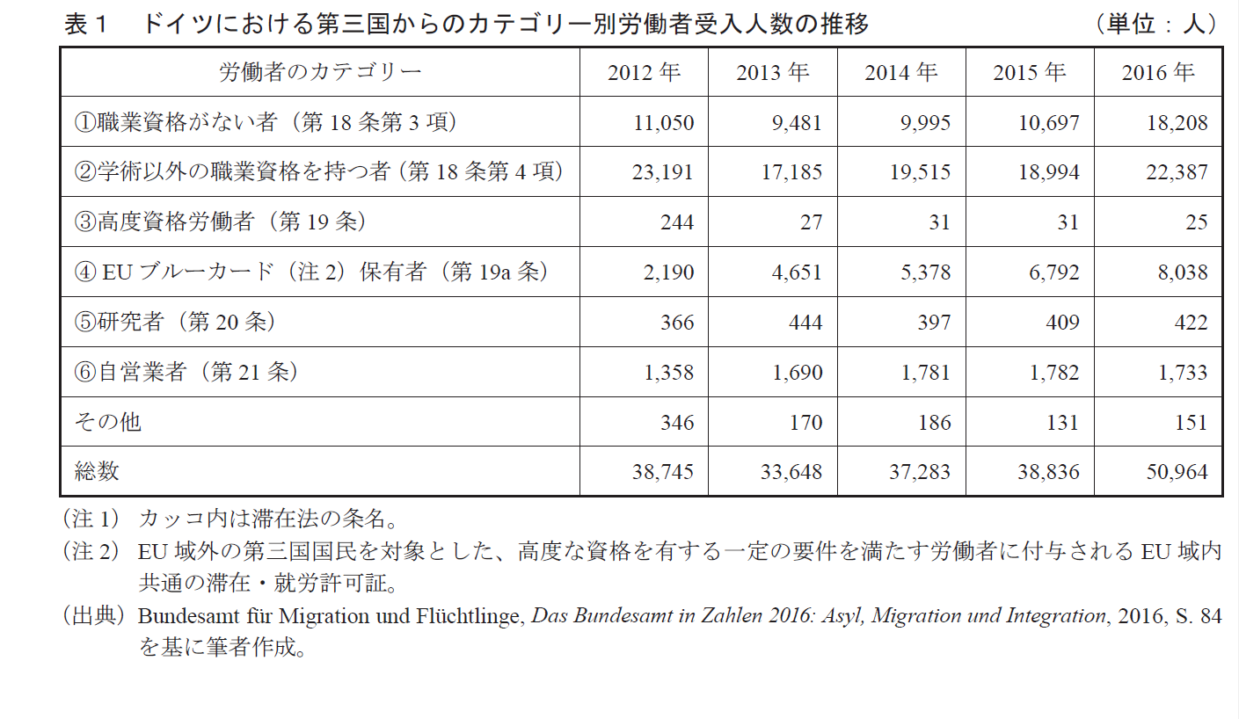

Slide 14
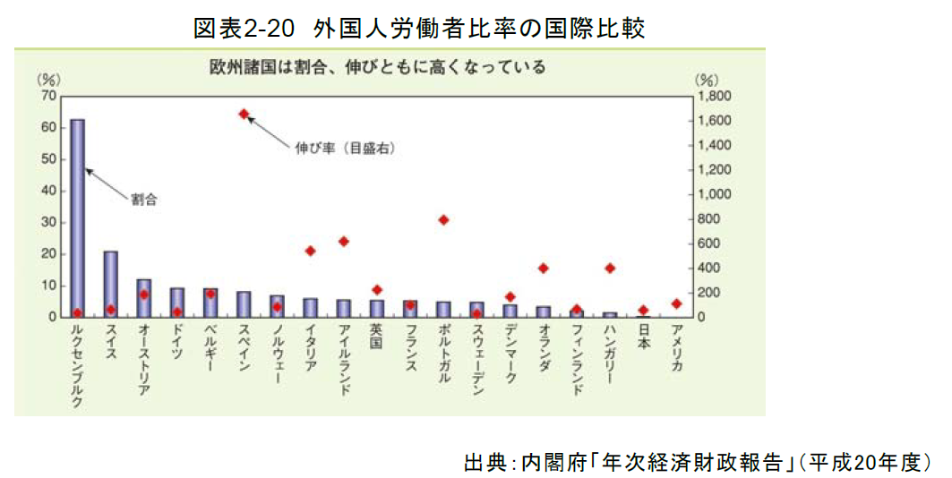

Slide 15
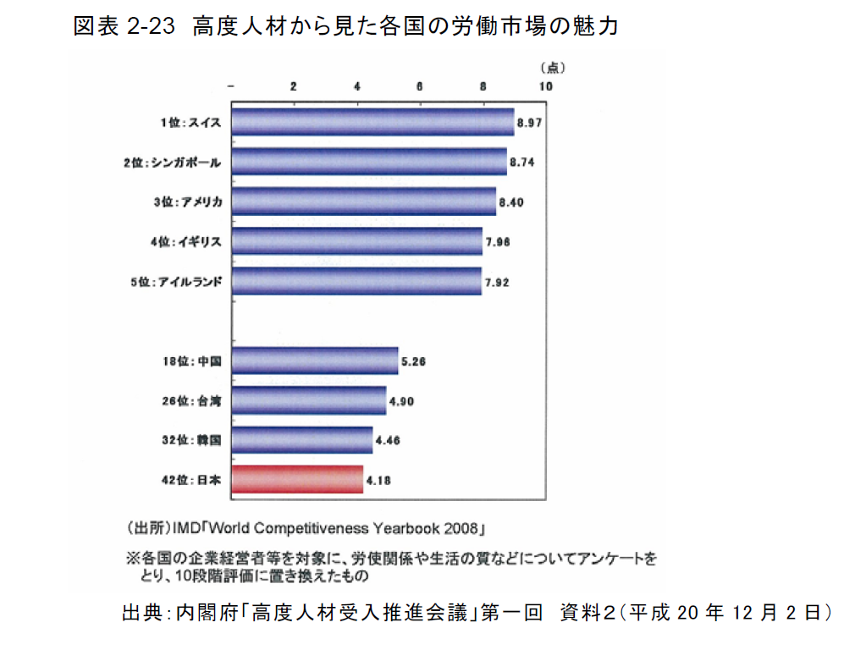

Slide 16
日本の外国人労働者受け入れの流れ
ヨーロッパと異なって、高度成長期には受け入れなし。農村の余剰労働力があった。(復員、集団就職、季節労働者)
入管法は単純労働者の受け入れを否定。(次頁)
1970-80年代は違法就労者多数
1990 日系移民の子孫の受け入れ

Slide 17
１９９３ 技能実習生制度
賃金上昇の影響で、安い外国人労働者の受け入れを、主に中小企業が要請、アジア諸国の要請
技能研修生・家政婦の受け入れ
2007介護労働者・看護師の受け入れ(３年の学習→国家試験→合格で受け入れ) 試験が難しいので何度か緩和措置(EPA経済連携協定による措置)
移民の受け入れには、一貫して否定的→安倍政権で変化

Slide 18
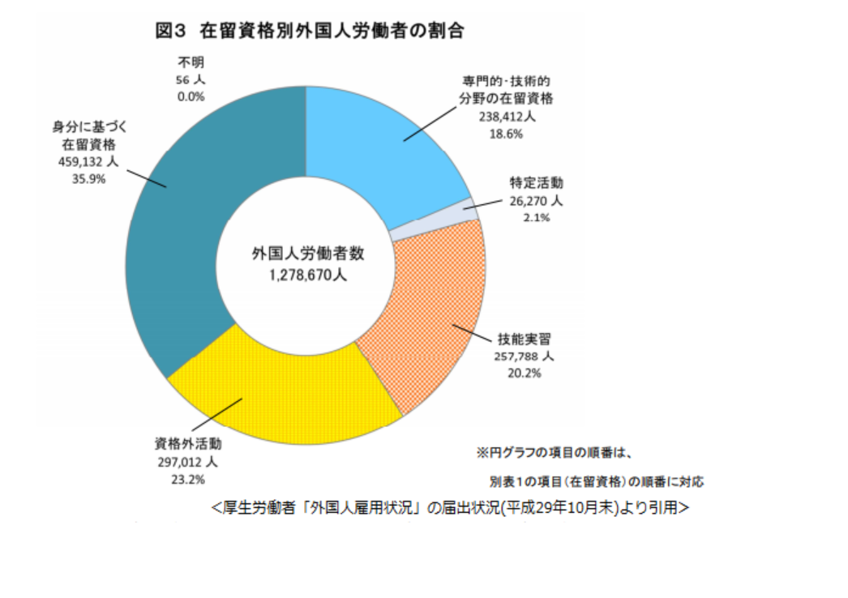

Slide 19
何故外国人労働者・移民受け入れに否定的
日本は単一民族という意識
ヨーロッパの経験を教訓と考えられたこと
犯罪が増える
学校教育へのマイナスの影響
社会保障費の増大
人手不足の表面化によって、賛否は多少変化している

Slide 20
日本の論争点の推移
社会全体の労働条件が低下
社会的慣習の違いから社会的混乱が生じる(ゴミ・食事)
犯罪が増加
社会的負担が増加(社会保険・教育)
⇩
労働者への非人間的扱いへの批判

Slide 21
人手不足は?
人手不足とは何か
絶対的に不足
労働形態での余剰人員→合理的活用で解決?(生産性)
条件があわないため働き場がない人々
AIの活用が不十分
安い外国人労働者で補ってよいか→長期的影響

Slide 22
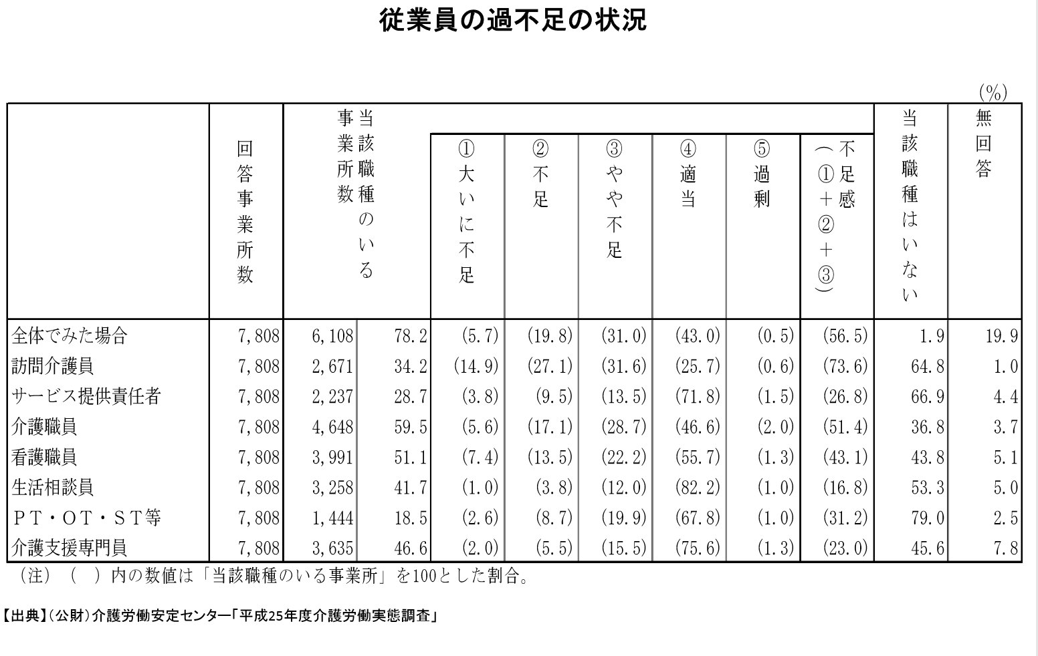

Slide 23
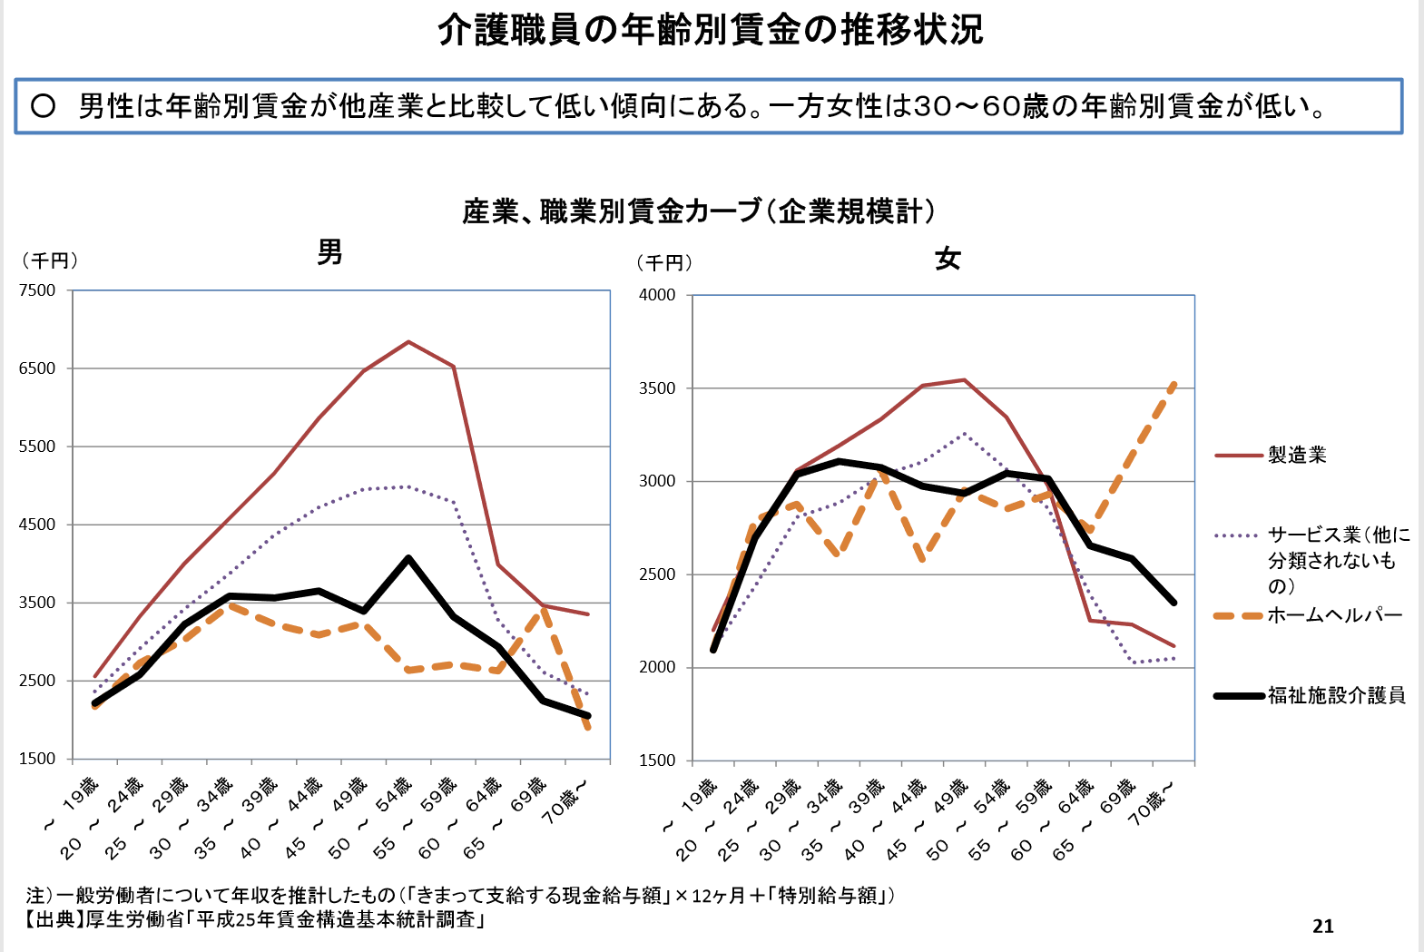

Slide 25
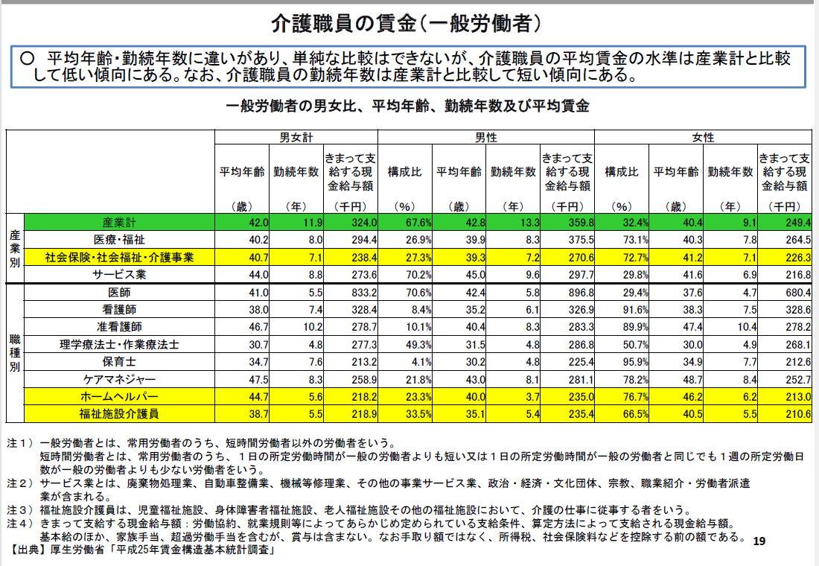

Slide 27
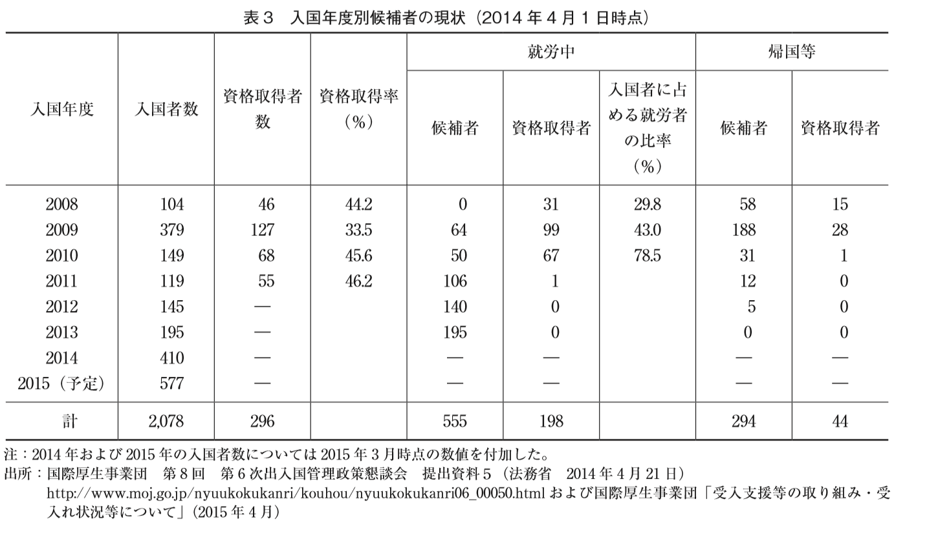

Slide 28
大企業の余剰人員対策
富士通 5000人の配置転換計画を発表(2018.10)
ソフトバンク 6800人を新規事業に転換(ロボティクス・プロセス・オートメーション等)を発表(2018.11)
メガバンクの人員削減(三菱9500人、三井住友4000人、みずほ19000人)
→「大量の社内失業者がすべて新しい仕事にシフトすれば、外国人労働者の受け入れなど必要ないというのが、偽らざる現実なのだ。」加谷 珪一

Slide 29
外国人労働者は労働条件を下げるか
相対的過剰人口の社会的意味(労働条件の引き下げ)
男性 → 女性 → 児童 → 外国人という図式
ヨーロッパの日本の違い
ヨーロッパでは3K労働、白人はやらない仕事が主な対象
労働者としての質 アジアとアフリカの相違
日本でも研修生の失踪や介護労働の状況により、労働条件の低下はありうる。(総合的な調査は?)

Slide 30
外国人増加で犯罪は増加するか
警察庁の分析
・1、2年は減少だが、長期的には増加傾向
・外国人が犯罪集団を形成し、暴力団と結託
・少数化・匿名化・潜在化 組織防衛
・地下銀行・偽装結婚・証明書偽造等犯罪インフラの整備

Slide 31
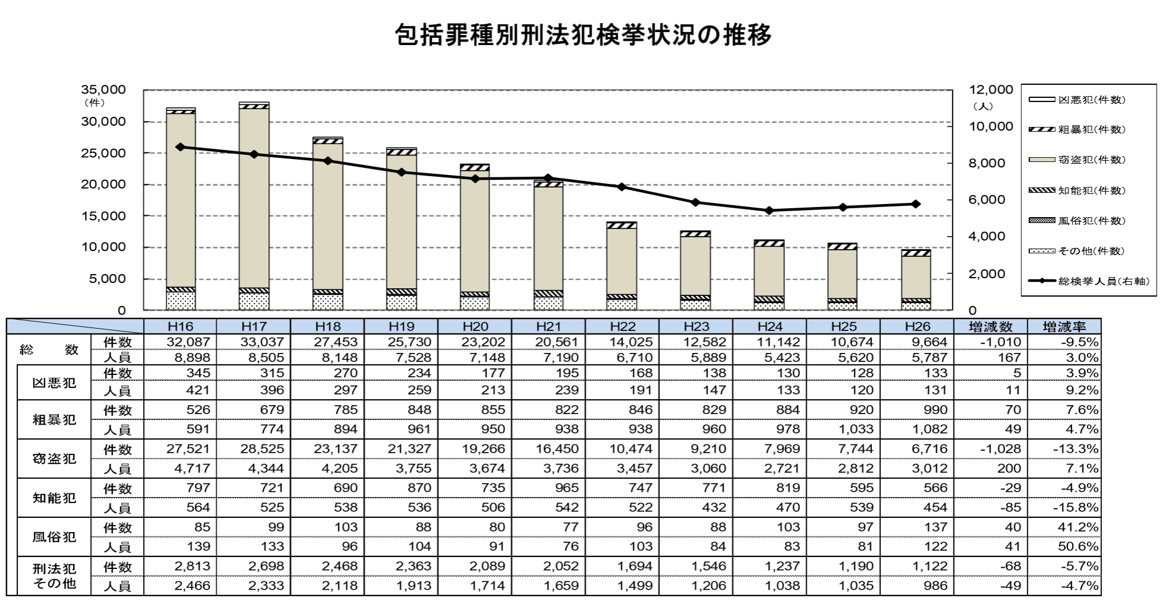

Slide 32
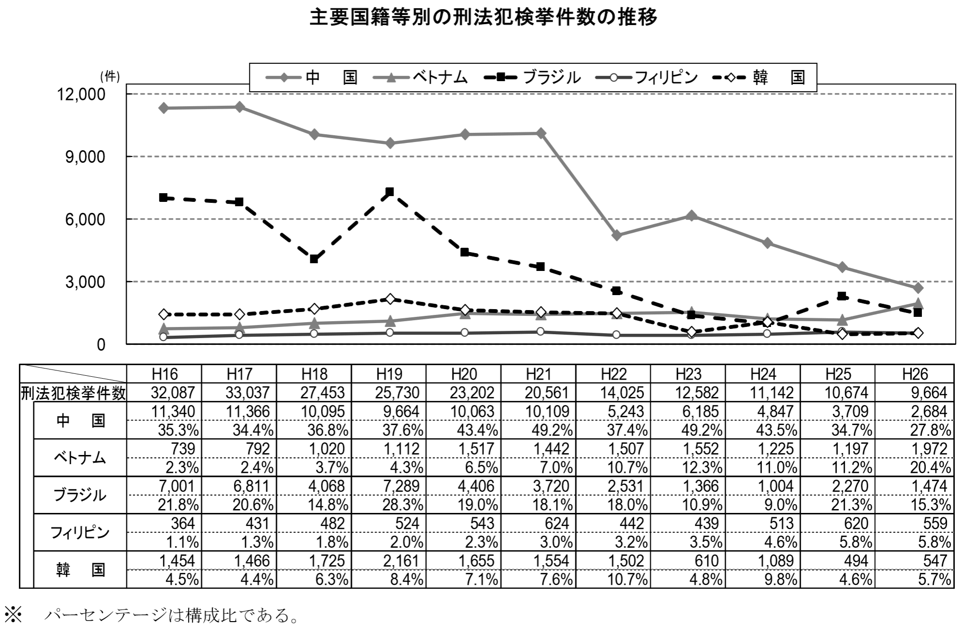

Slide 33
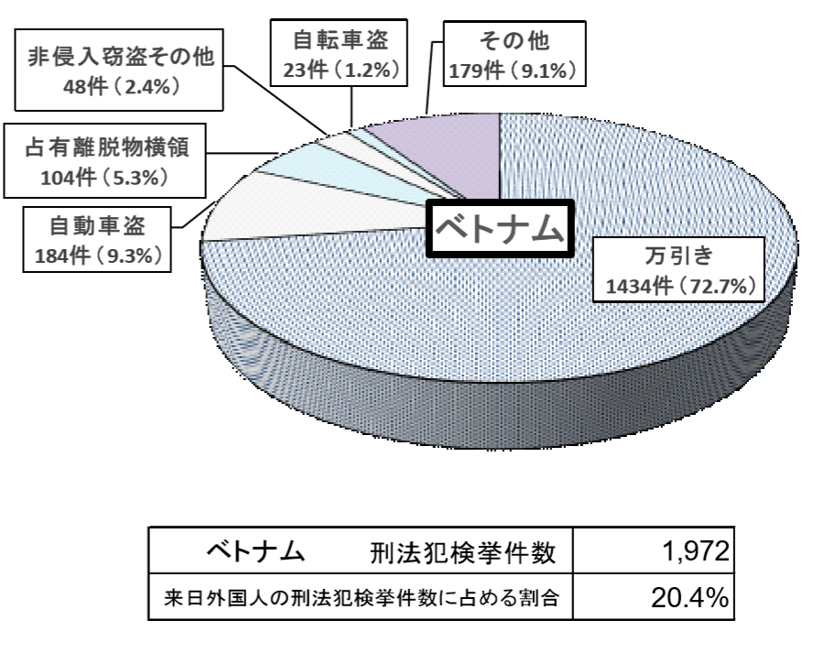
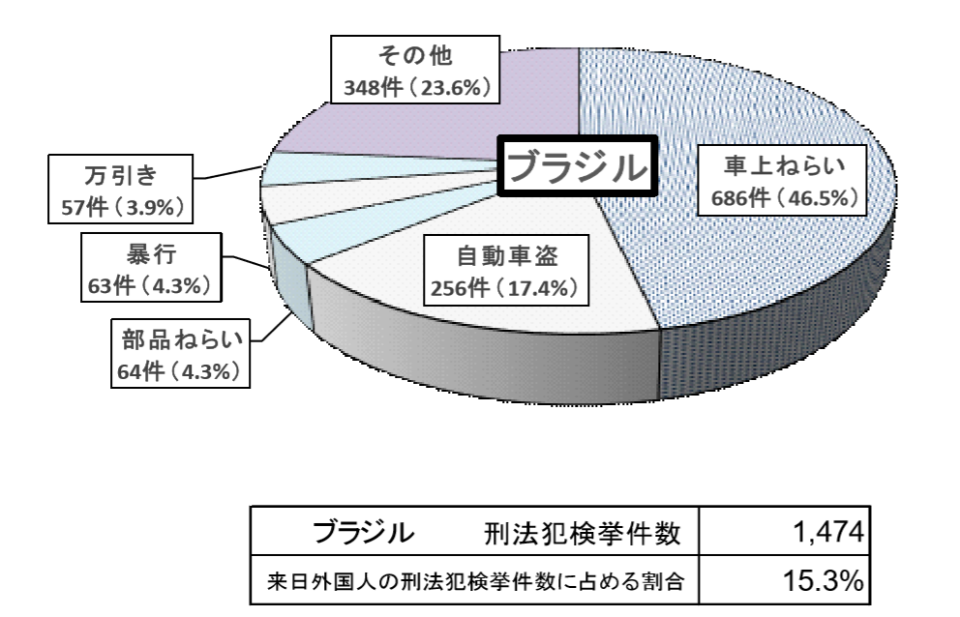

Slide 34
教育への影響
言葉の問題 バイリンガリズムをめぐる議論
多文化主義の問題
義務教育制度への影響
学校の開放性への影響 (20坪主義の困難)

